Slide 1
Notes:
Xem video Bác Hồ với các em nhi đồng

Slide 2
Bài 24:
CHIẾC RỄ ĐA TRÒN
Trang 108

Slide 3
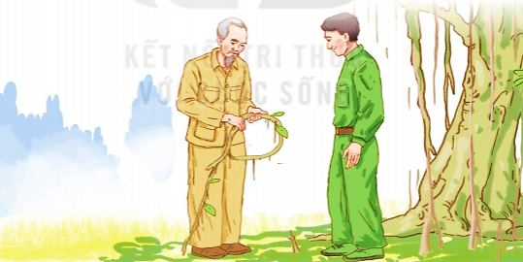
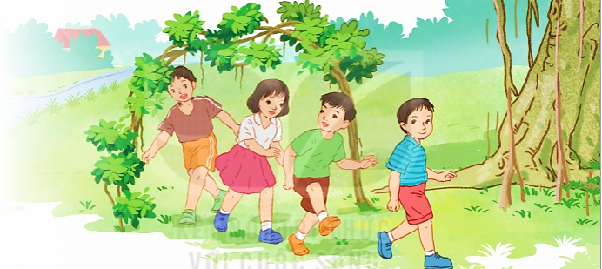
1
Kể lại việc Bác Hồ đã làm trong câu chuyện Chiếc rễ đa tròn.
Em muốn kể về việc làm nào của Bác Hồ?
Bác đã làm việc đó như thế nào?
Em có suy nghĩ gì về việc làm của Bác?

Slide 4
2
Viết 4 – 5 câu về việc em vừa kể trên.

Slide 5
Thứ … wgày … Ǉháng … wăm 2022
TΗĞng VΗİΙ
ChΗĞc ǟễ đa ǇrŜ
2. Bài làm
Bác Hồ luŪ dàζ ηững Ǉìζ cảm ΐêu κưΩg đặc λμİΙ εo κΗĞu wΗłn, ηi đŬg VΗİΙ Nam. Khi κấy εΗĞc ǟễ đa ǟΠ xuūg wgżn wgφĘo Λłn jặt đất, Bác đã cùng εú cần νẀ cuų εΗĞc ǟễ lại κàζ vŜg ǇrŜ, νǽi hai đầu ǟễ xuūg đất. Rē εΗĞc ǟễ đa đã lņ và κàζ cây đa cΪ có vŜg lá ǇrŜ, Ǉrở κàζ εỗ νίi εΠ εo κΗĞu ηi jĕ δi vào κăm νΰŊ Bác. Nghĩ về Bác, em κấy kíζ Ǉrŧg Bác Hồ vô cùng.
Notes:
Văn mẫu do người soạn tự viết ra, k tham khảo tl nào cả. Mn có thể dùng nếu thấy phù hợp, hoặc thay thế nhé!

Slide 6
DẶN DÒ
Notes:
Tác giả ppt: Phan Linh
+ Zalo: 0916.604.268
+ Facebook cá nhân: https://www.facebook.com/nhilinh.phan/
+ Nhóm chia sẻ tài liệu: https://www.facebook.com/groups/443096903751589

Slide 7
DẶN DÒ
Xem lại bài đã học
Hoàn thành bài
Chuẩn bị bài mới

